Slide 1
Sprint Review - Sprint 3
MBOT Lore - Frontend
Sprint 3 (19.03 – 08.04)

Slide 2
Sprint Review
Sprint Ziele:
Datenvisualisierung der Details
Route definieren und abfahren
Strecke visualisieren - Kartografieren

Slide 3
Sprint Review
User Stories - Sprint 3.
Uer Story Nummer | Bearbeitet von | User Story Text | StoryPoints | Status
6 | Timo | Datenvisualisierung der Details | 15 | Erledigt
8 | Johannes, Christos | Route definieren und abfahren | 40 | Erledigt
9 | Johannes, Christos, Timo | Strecke visualisieren - Kartografieren | 100 | In Progress

Slide 4
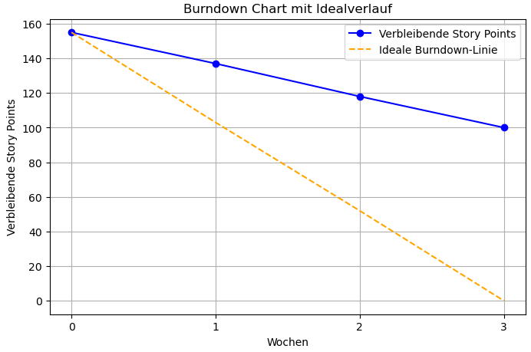
Sprint Burndown-Chart
Geplante Storypoints: 155
Erledigte Storypoints: 55
Offene Storypoints: 100
Verbleibende Storypoints in Product Backlog: 115

Slide 5
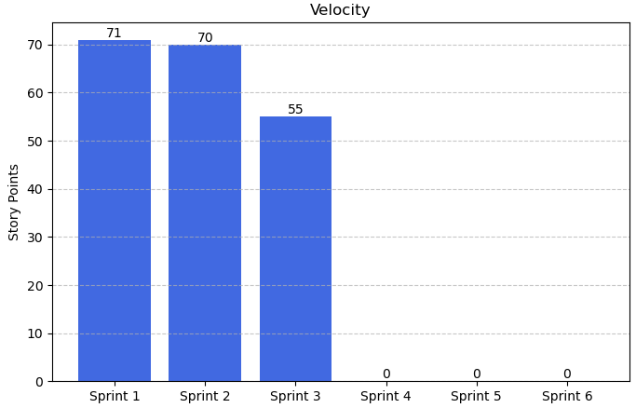
Sprint Velocity
Velocity Sprint 3: 55
Velocity Sprint 3-n: -15

Slide 6
Sprint Demo
Kurze Demo was in diesem Sprint erreicht wurde. (Wenn möglich Live-Demo, alternativ screenshots, kurzer Sourcecode, Unittests, ...)
Johannes:
Route auswählen & abfahren, Map, Debugging (Git), Testing
Chris:
Route definieren, Debugging (Code)
Timo:
Datenvisualisierung, Debugging (Git), Sprint Review
Honorable Mention: Aberger:
Hilfe bei Debugging (Git)

